Slide 1

Grupo 7
Integrantes:
Gabriel Avendaño
Jeremy Cárcamo
Camila Pino
Profesor: Eduardo Baeza
Asignatura: Desarrollo Full Stack

Slide 2


INTRODUCCIÓN

Slide 3
Diseño Arquitectura Actual

Slide 4

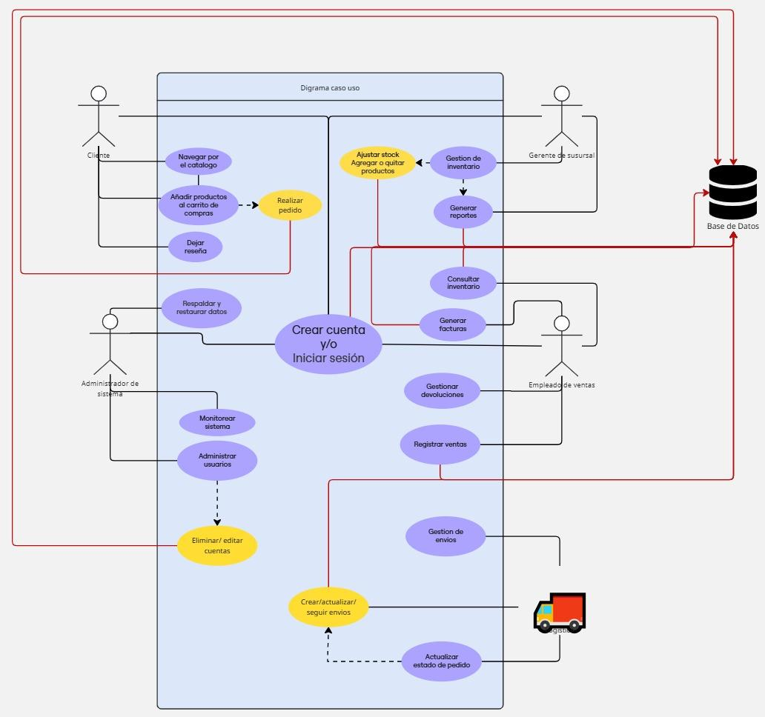

Slide 5
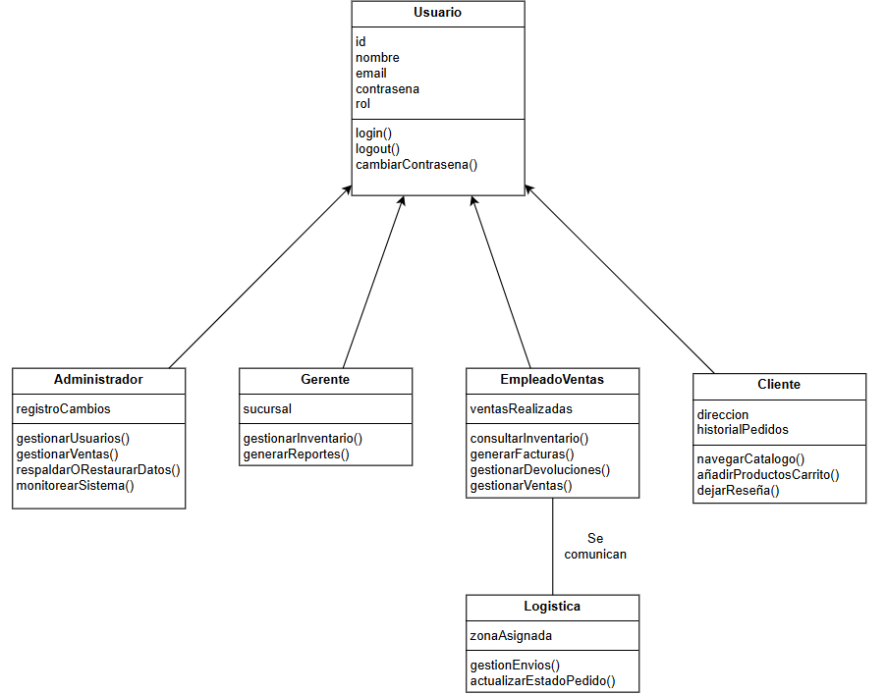

Slide 6
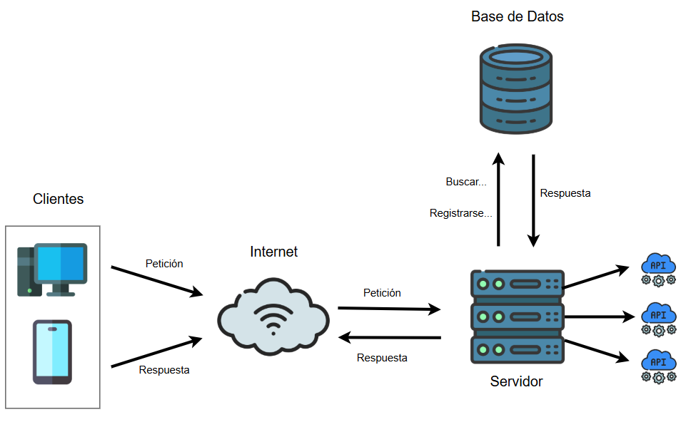

Slide 7
Estructura del Proyecto

Slide 8

Dependencias
Spring Boot DevTools
Spring Web
MySQL Driver
Spring Data JPA

Slide 9

Componentes
Controllers
Entities
Repository
Services

Slide 10

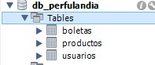
Base de datos

Slide 11
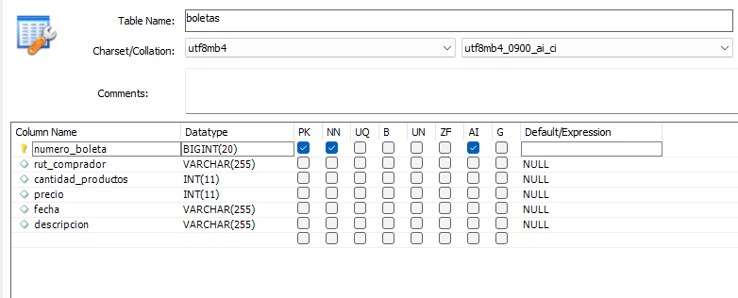
Base de datos

Slide 12
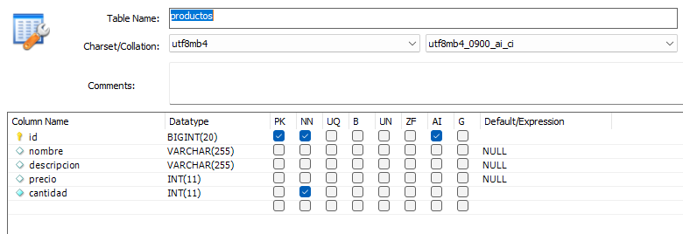
Base de datos

Slide 13
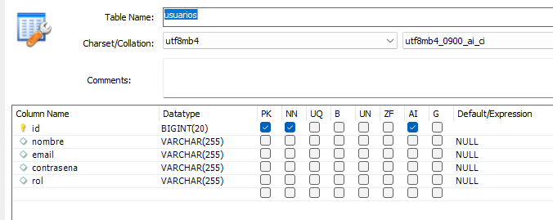
Base de datos

Slide 14

Servicios Desarrollados
Servicio de Boletas
Servicio de Productos
Servicios de Usuarios

Slide 15

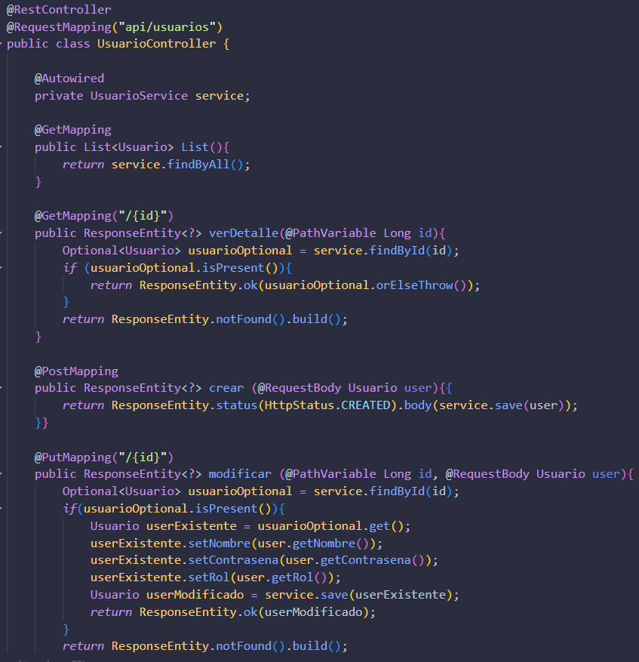
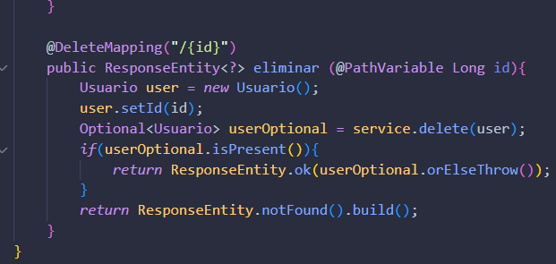
CRUD Usuarios

Slide 16
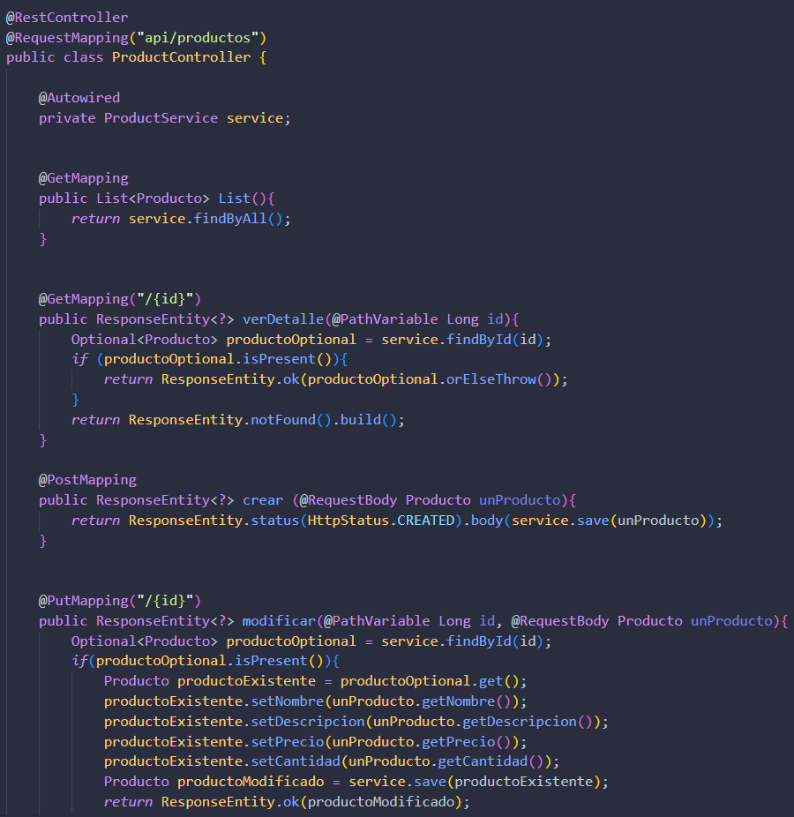
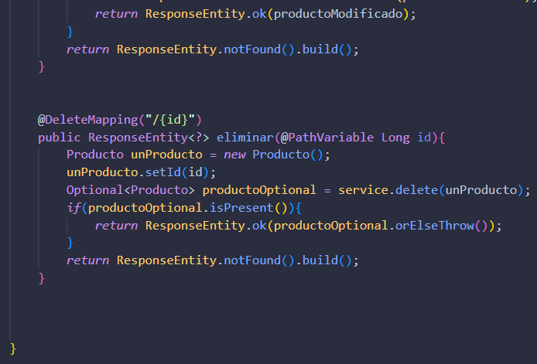
CRUD Productos

Slide 17
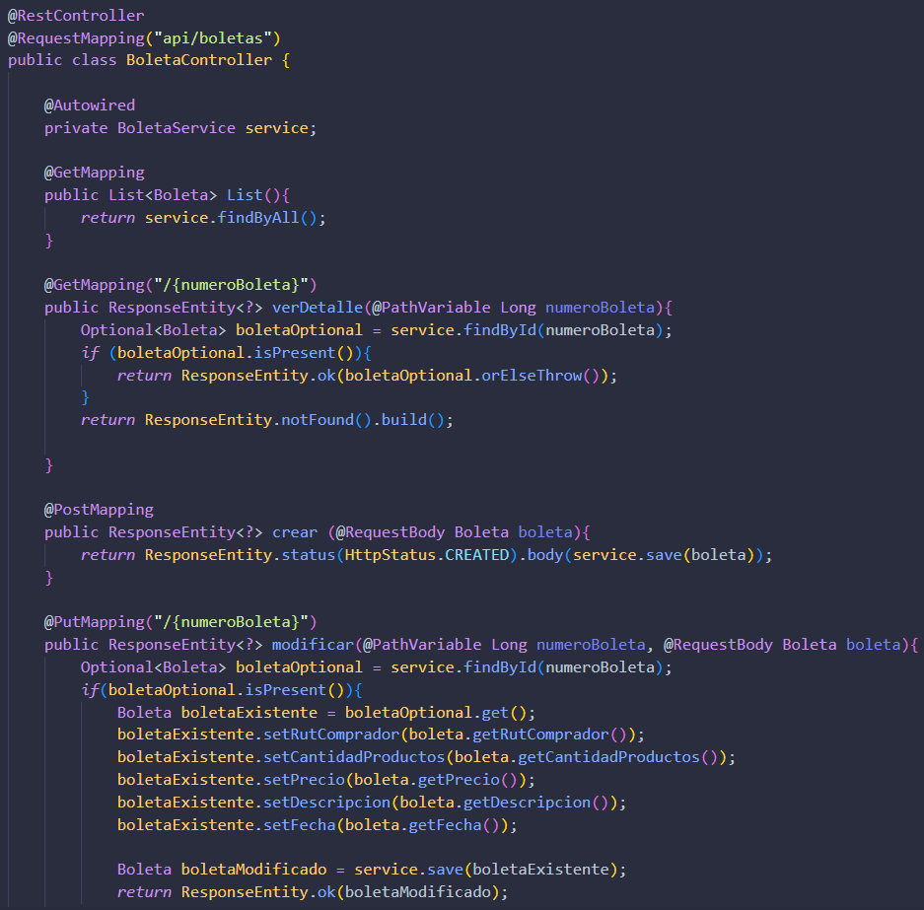
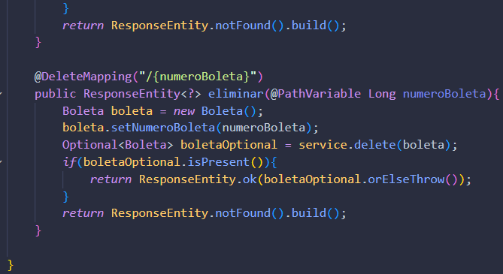
CRUD Boletas

Slide 18

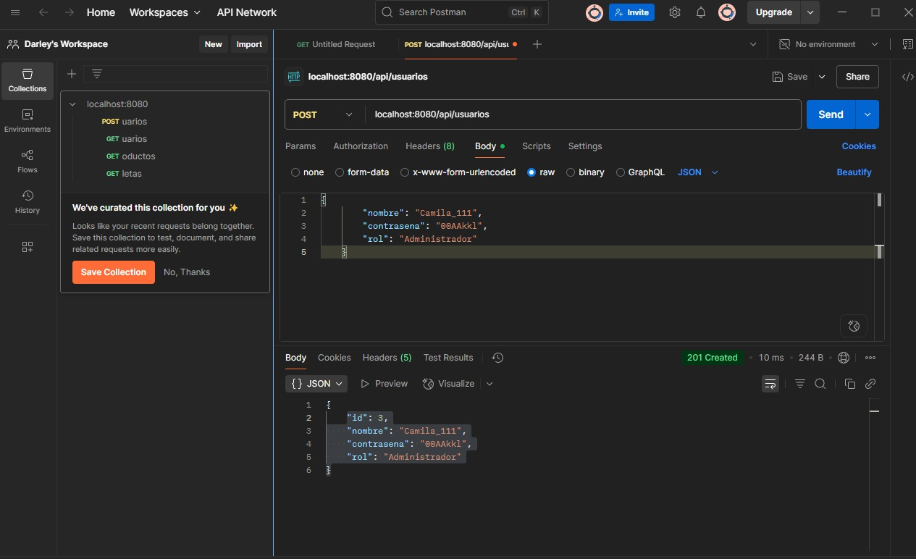
Peticiones ejecutadas en Postman
POST

Slide 19
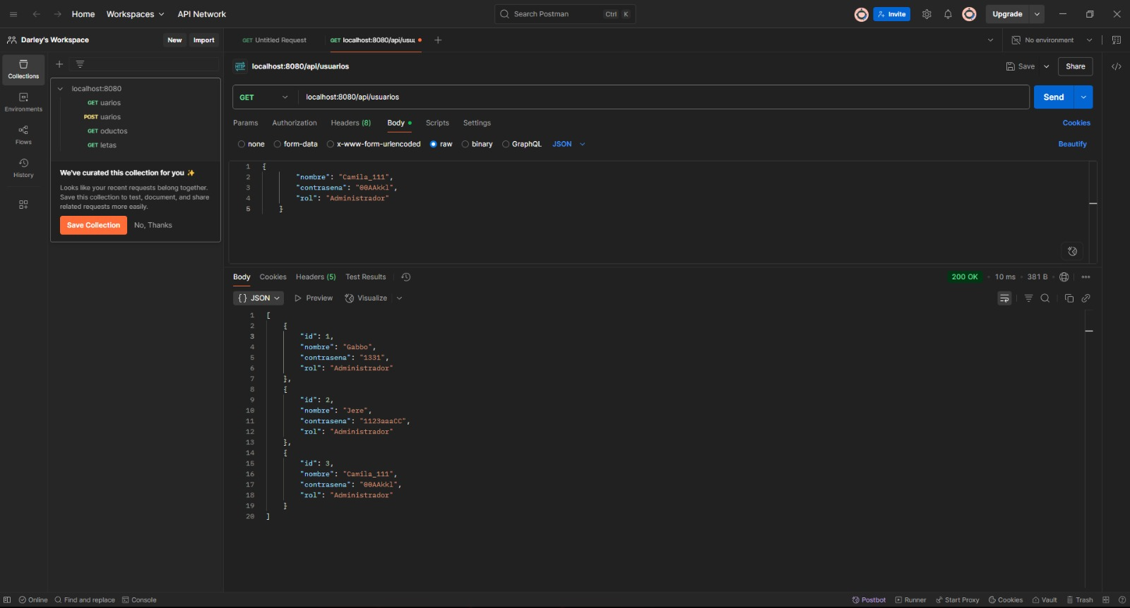
Peticiones ejecutadas en Postman
GET

Slide 20
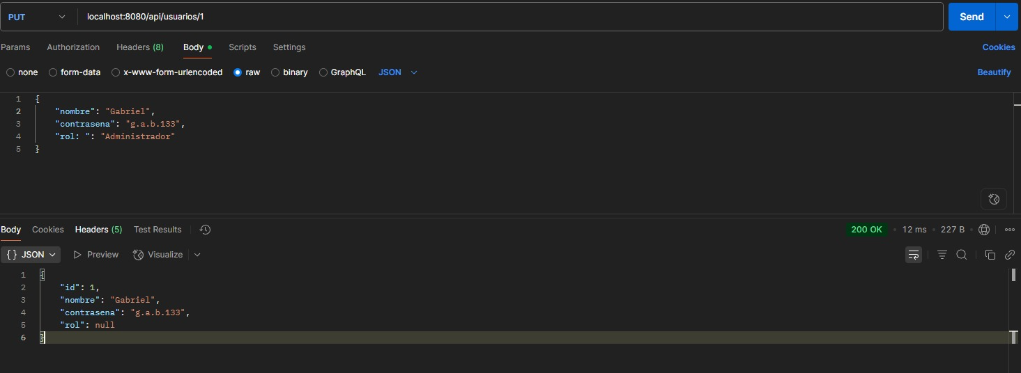
Peticiones ejecutadas en Postman
PUT

Slide 21
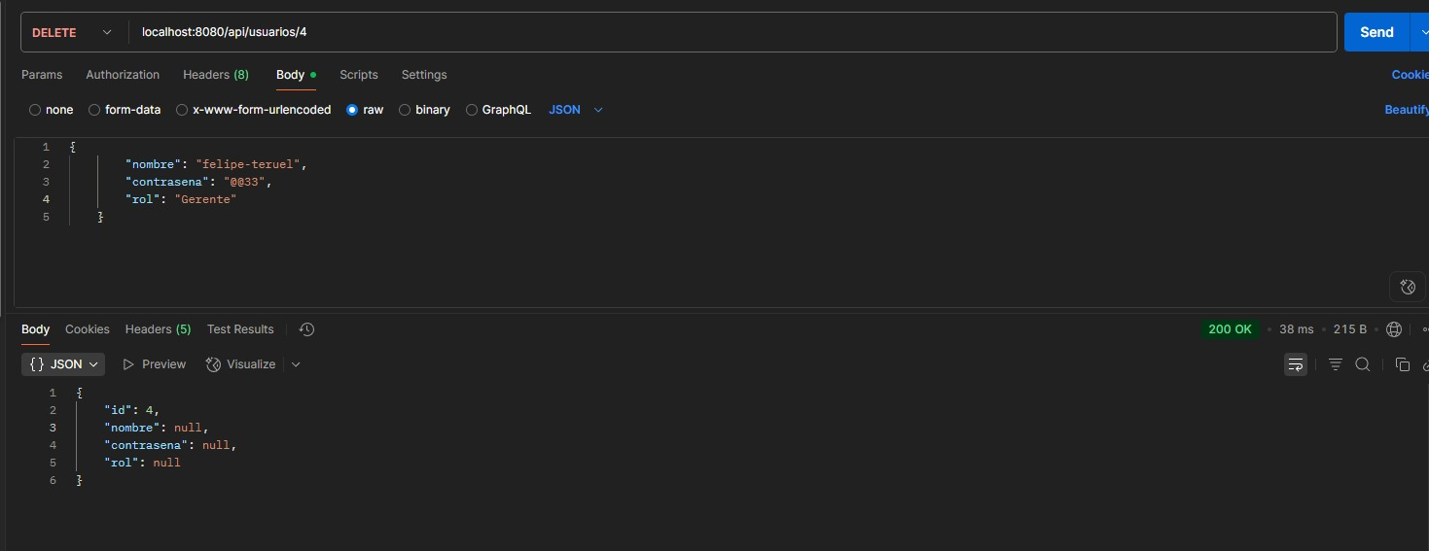
Peticiones ejecutadas en Postman
DELETEDELETE

Slide 22

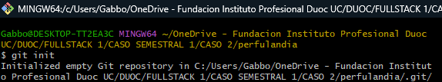
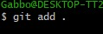
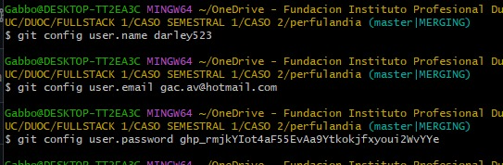
Comandos GitHub Utilizados
1
3
2

Slide 23
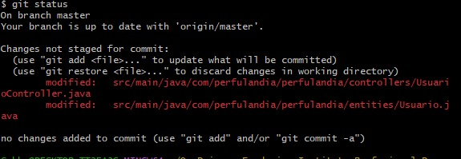
Comandos GitHub Utilizados
4
5

Slide 24
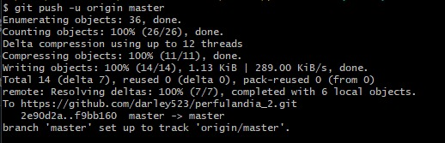
Comandos GitHub Utilizados
6
7

Slide 25

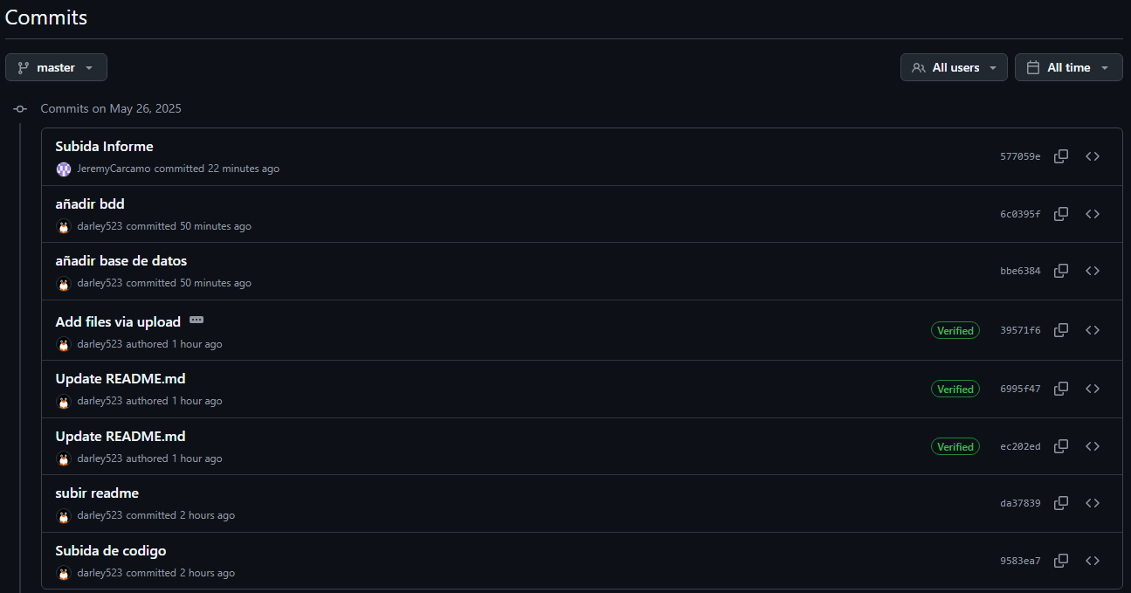
Historial de Commits

Slide 26
Conclusión

